Slide 1




МАСТЕРСКАЯ
ЭКОЛОГА “5R“
Мысли глобально, действуй локально

Slide 2


Почему это важно?
Сейчас на Земле живет 8 млрд. человек, в том числе, мы с вами.
Одной из самых больших проблем человечества является ненужные вещи, мусор, который производят люди.
Сегодня взгляд на отходы меняется. Отходы и ненужные вещи - это ресурс, которым можно научиться распоряжаться и получать прибыль.
Что если, каждый человек научится думать о чистоте Земли, благополучии людей и общества, в котором мы живем?
В мастерской “5R” учатся управлять ресурсами
Мысли глобально, действуй локально
https://rost.vbudushee.ru/

Slide 3

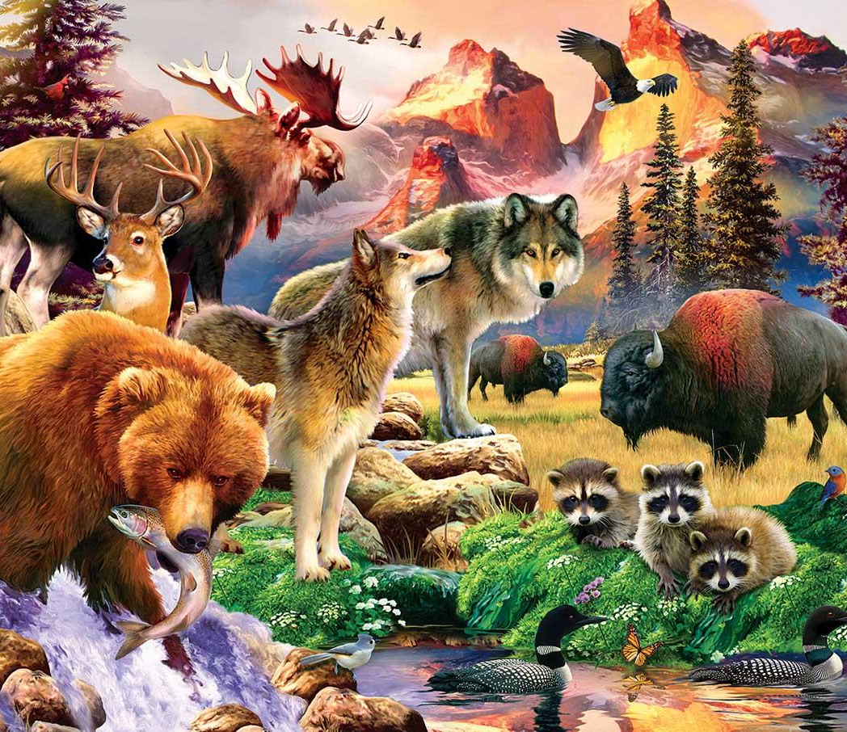
Мысли глобально, действуй локально
«Дом с нулевыми отходами» (5R) - отличный пример
В 2006 году вышла книга «Дом с нулевыми отходами», которая перевернула взгляд человечества на мусор, одноразовую посуду или надоевшие вещи. Ключевые идеи книги укладываются в 5 ежедневных привычек обычного человека – Refuse, Reduce, Reuse, Recycle, Rot – 5R.
В переводе “5R” означает:
отказаться от одноразовых вещей (пакеты, посуда и т.д.)
перестать покупать ненужное
повторно использовать то, что можно использовать повторно
переработать отходы во что-то полезное
компостировать органику

Slide 4






Как понять, подходит ли мне мастерская?
Я люблю животных и хочу им помогать
Мне нравится выращивать цветы
Я хочу приносить пользу
Я хочу жить в красивом и чистом мире
Я хочу найти друзей
Я хочу научиться зарабатывать на новых возможностях

Slide 5
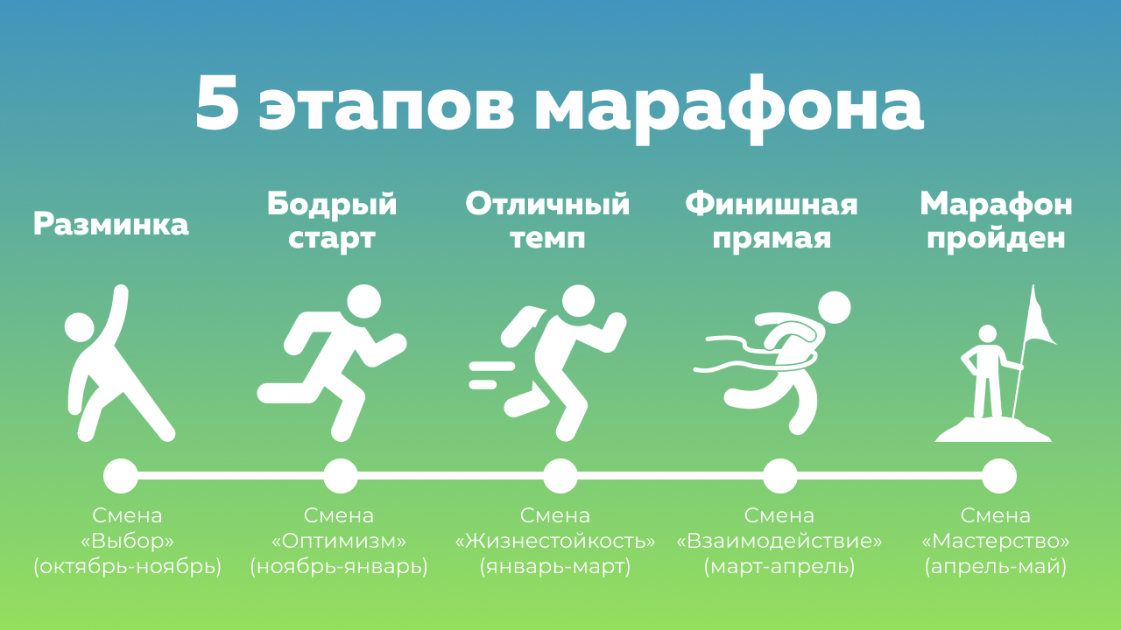

Slide 6
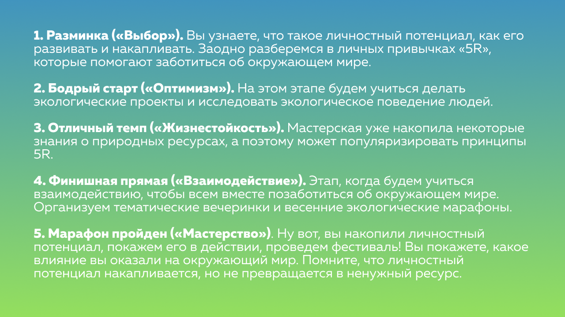

Slide 7

Все полезные ссылки в одном месте
Цифровой образовательный ресурс
Сезон 2. Заботимся о природе (vbudushee.ru) https://youcan.vbudushee.ru/season2#rec150447641
Мобильное приложение
“Мой выбор” , Модуль “Благополучие”/ подмодуль “Осознанное потребление, или как мир влияет на мой выбор”.
Цифровой образовательный ресурс
КРОНА Junior (schoolnano.ru) http://conference.schoolnano.ru/junior
Цифровой образовательный ресурс «Цифровой Наноград». Конференция «КРОНА Junior»
Образовательные ресурсы (nano-grad.ru) https://nano-grad.ru/academy/courses/?type_id=5

Slide 8
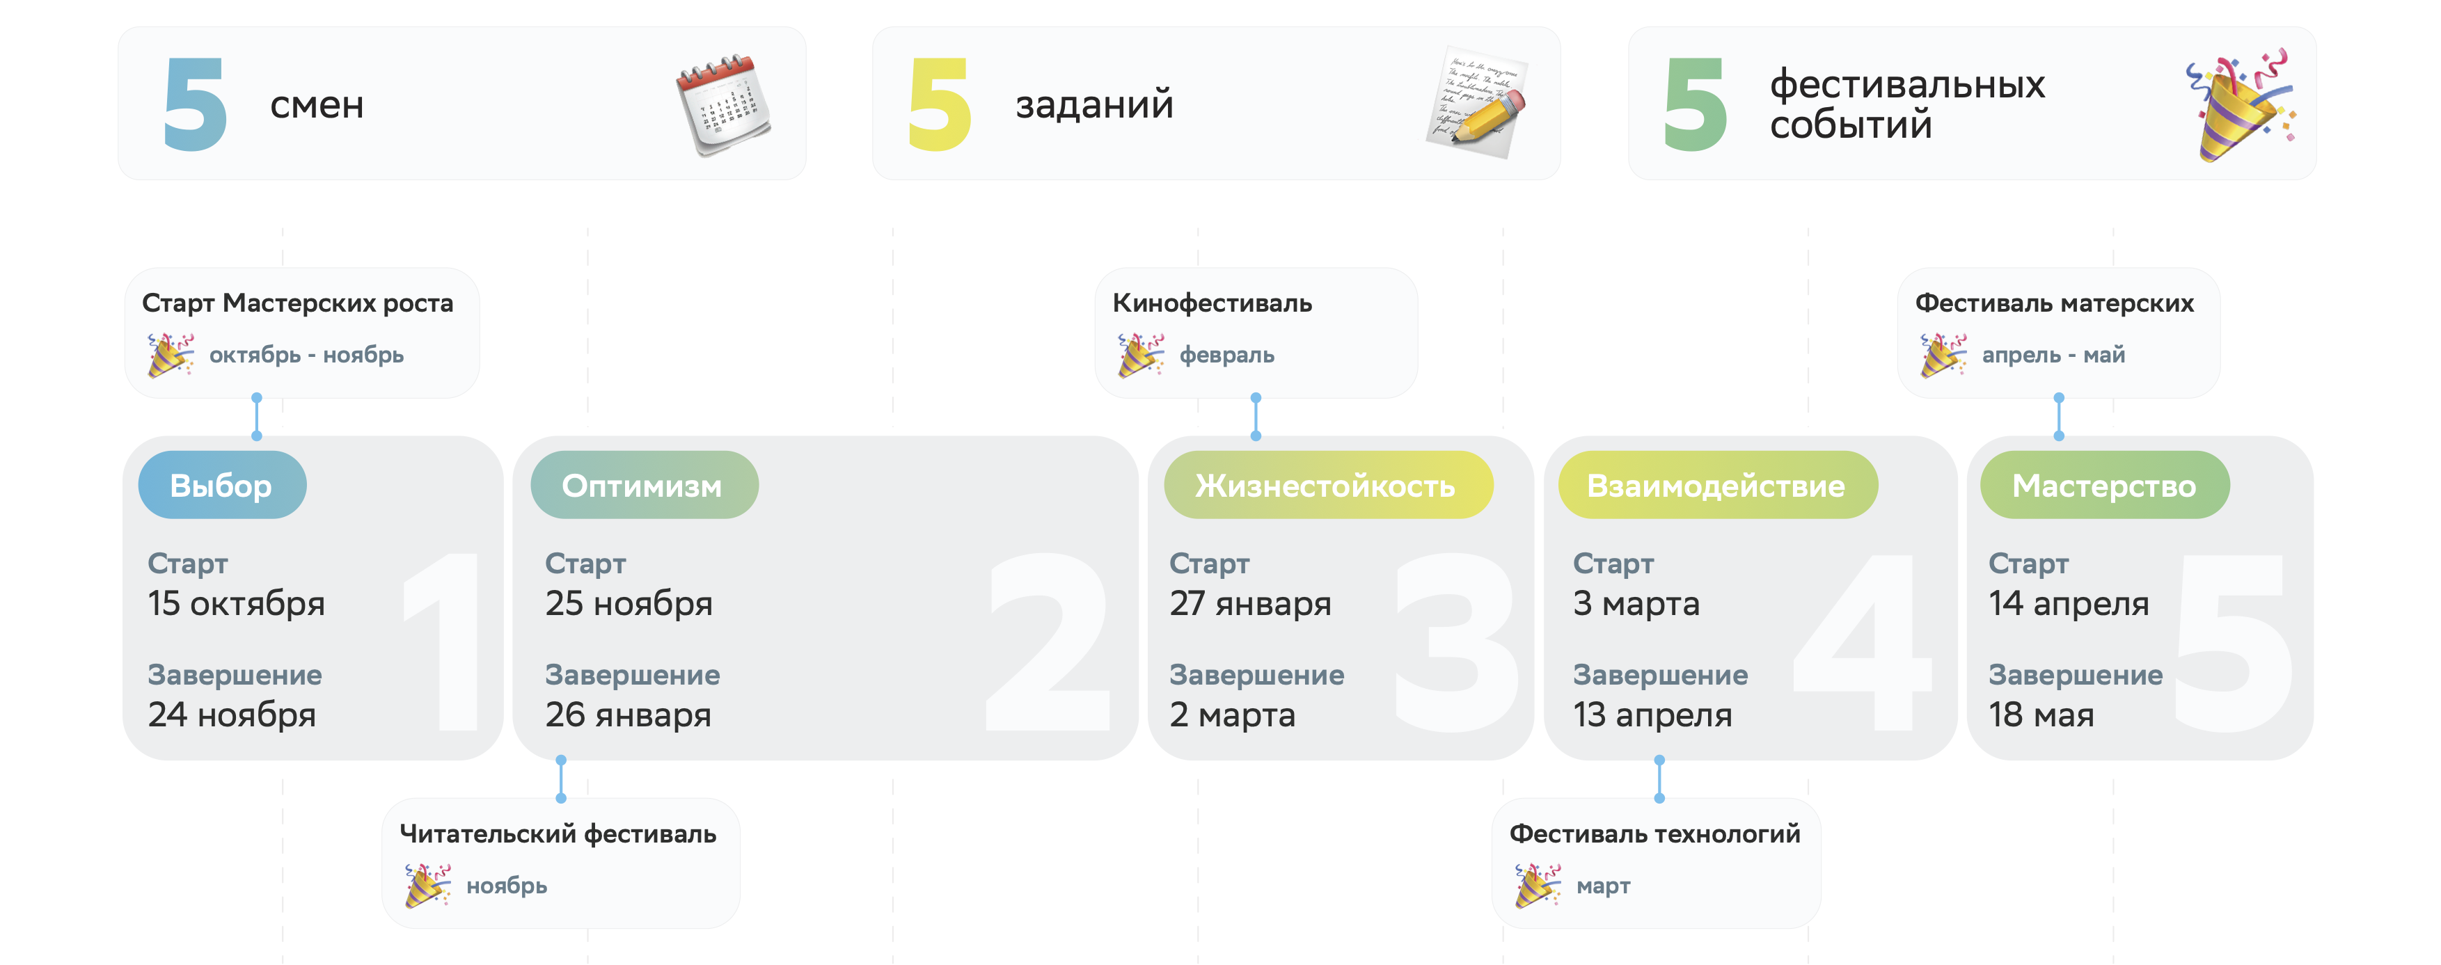
События года для всех мастерских

Slide 9
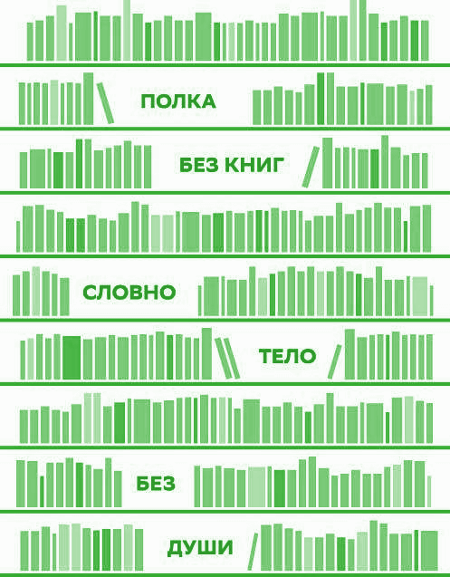
Мастер-полка
Здесь собираются книги, которые вы зарабатываете, выполняя задачи мастерской.
Благодаря вам в школьной библиотеке могут появится новые, хорошие книги.
Их сможет прочесть каждый, кто хочет научиться делать выбор, развить в себе оптимизм, сформировать жизнестойкость или просто получить удовольствие от увлекательного чтения.

Slide 10
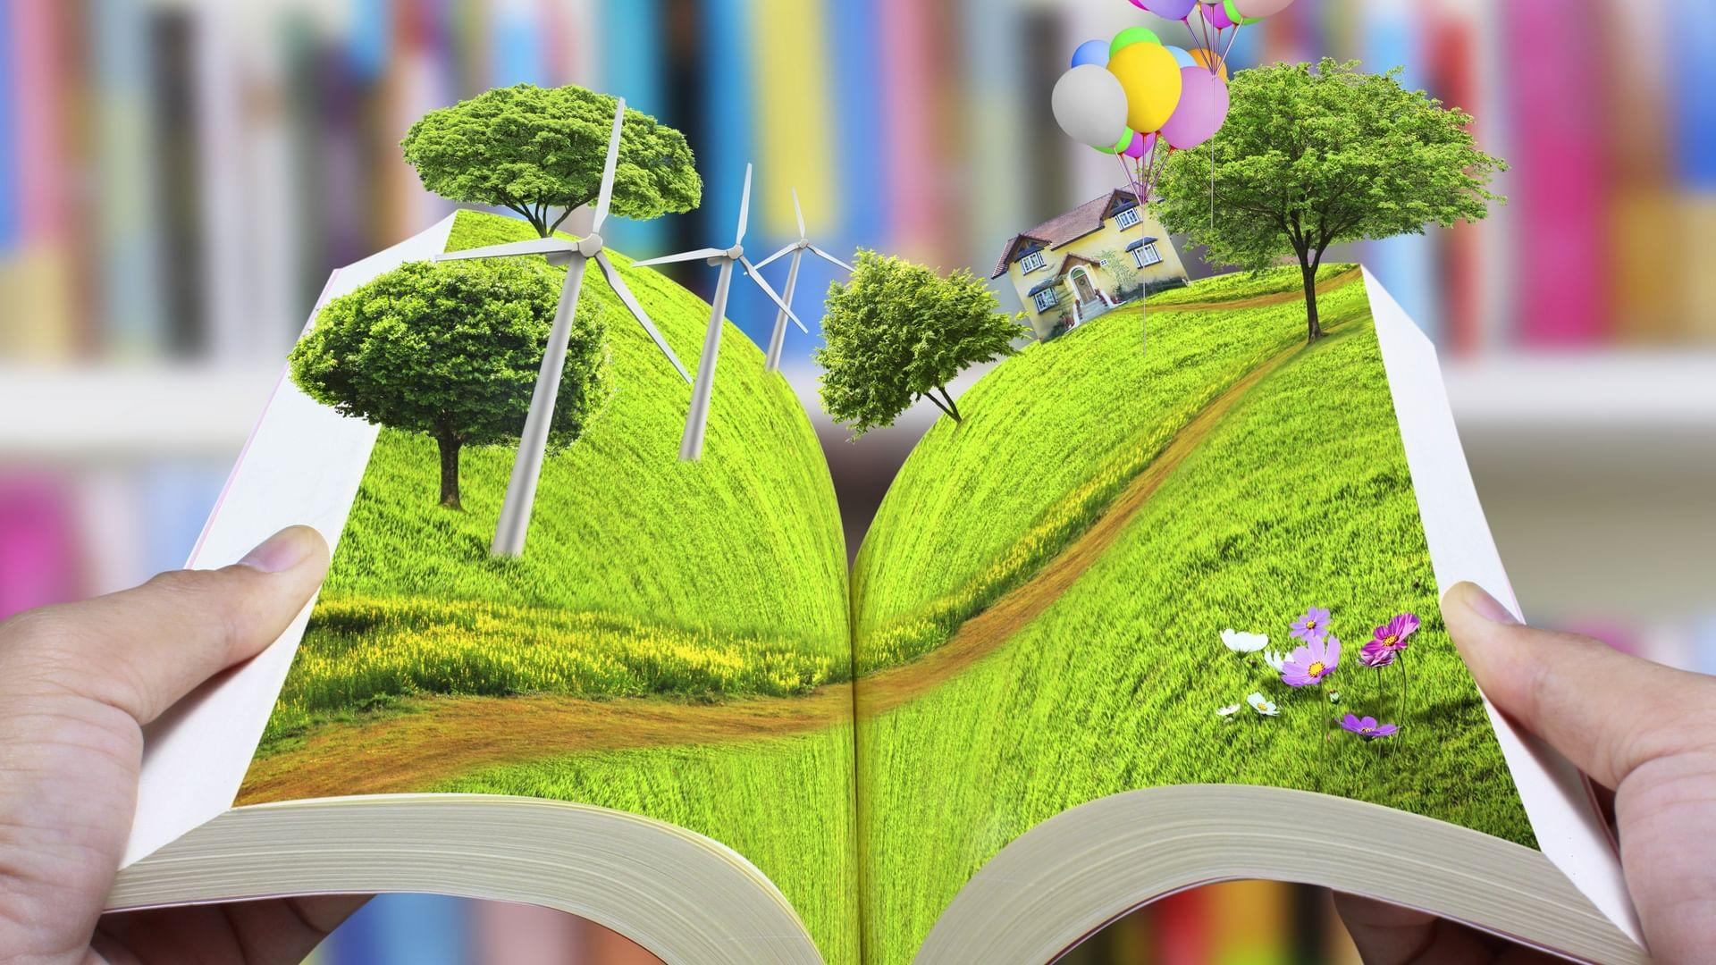
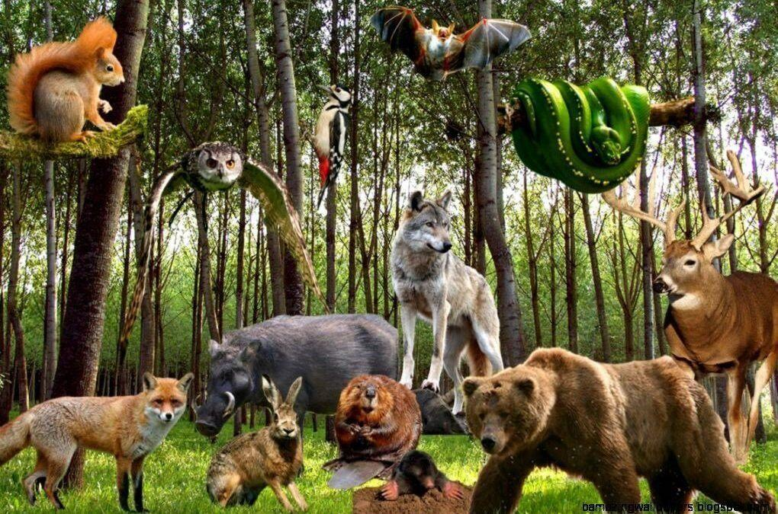
В качестве напутствия
Личностный потенциал - это способность наращивать и распоряжаться личными ресурсами: способностями, эмоциями и своей энергией.
В мастерской эколога можно научиться разумно управлять физическими ресурсами, которые мы используем ежедневно.
“Богат не тот кто много покупает, а тот, кто научился бережно расходовать.”

Slide 11

Всегда на связи
Автор-эксперт мастерской
к.пс.н. Анастасия Анатольевна Азбель
aaa468@gmail.com
TG: https://t.me/azbel_anastasiia

